Slide 1





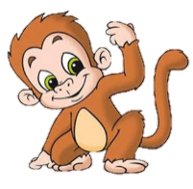









BẢO VỆ
RỪNG XANH

Slide 2



Trả lời đúng các câu hỏi
để giúp các chú khỉ
ngăn chặn hành vi
phá rừng của nhóm lâm tặc

Slide 3
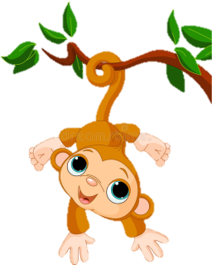

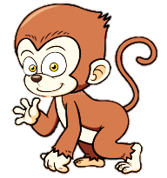
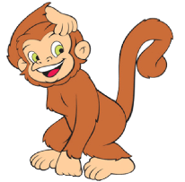


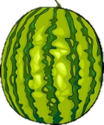



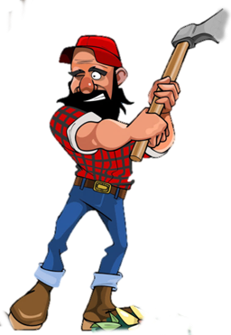
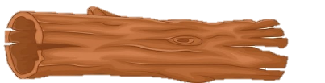




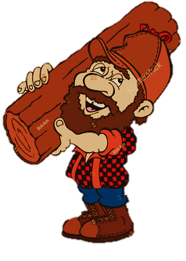
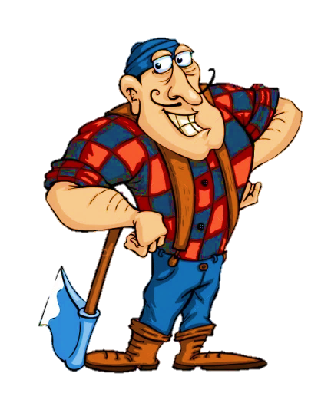
1
2
3
4

Slide 4
Bài Em mang về yêu thương nói về nhân vật nào?
Em bé

Slide 5
Dáng đi chưa vững của em bé là nghĩa của từ nào?
Lẫm chẫm

Slide 6
Bước chân đi lẫm chẫm
Tiếng cười vang sân….
nhà

Slide 7
Ai dạy bé hát
Chải tóc hàng ngày
Ai kể chuyện hay
Khuyên bé đừng khóc?
Mẹ

Slide 8



Thứ....ngày....tháng.....
Bài
27
Mẹ

Slide 9


  Tiết 1 + 2

Slide 10

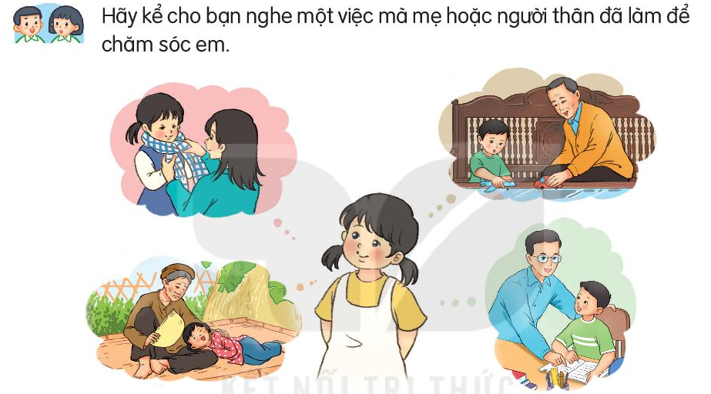

Slide 11
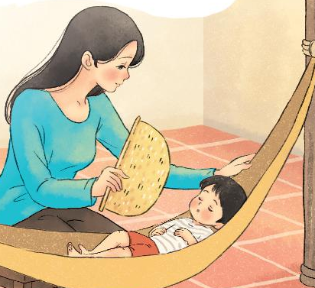
Em mang về yêu thương
Lặng rồi cả tiếng con ve,
Con ve cũng mệt vì hè nắng oi.
Nhà em vẫn tiếng ạ ời,
Kẽo cà tiếng võng mẹ ngồi mẹ ru.
Lời ru có gió mùa thu,
Bàn tay mẹ quạt mẹ đưa gió về.
Những ngôi sao thức ngoài kia,
Chẳng bằng mẹ đã thức vì chúng con.
Đêm nay con ngủ giấc tròn,
Mẹ là ngọn gió của con suốt đời.
(Trần Quốc Minh)
Đọc mẫu
Notes:
Thiết kế bởi: Hương Thảo - tranthao121006@gmail.com

Slide 12





Nắng oi
Nắng nóng và không có gió, gây khó chịu
GIẢI NGHĨA TỪ
Giấc tròn
Giấc ngủ ngon (ngủ sâu), không thức giấc
Notes:
Bài giảng được thiết kế bởi: Phạm Duyên

Slide 13
Mẹ
Lặng rồi cả tiếng con ve,
Con ve cũng mệt vì hè nắng oi.
Nhà em vẫn tiếng ạ ời,
Kẽo cà tiếng võng mẹ ngồi mẹ ru.
Lời ru có gió mùa thu,
Bàn tay mẹ quạt mẹ đưa gió về.
Những ngôi sao thức ngoài kia,
Chẳng bằng mẹ đã thức vì chúng con.
Đêm nay con ngủ giấc tròn,
Mẹ là ngọn gió của con suốt đời.
(Trần Quốc Minh)
Đọc nối tiếp câu
Notes:
Thiết kế bởi: Hương Thảo - tranthao121006@gmail.com

Slide 14

Mẹ
Lặng rồi cả tiếng con ve,
Con ve cũng mệt vì hè nắng oi.
Nhà em vẫn tiếng ạ ời,
Kẽo cà tiếng võng mẹ ngồi mẹ ru.
Lời ru có gió mùa thu,
Bàn tay mẹ quạt mẹ đưa gió về.
Những ngôi sao thức ngoài kia,
Chẳng bằng mẹ đã thức vì chúng con.
Đêm nay con ngủ giấc tròn,
Mẹ là ngọn gió của con suốt đời.
(Trần Quốc Minh)
Đọc nối tiếp đoạn
Notes:
Thiết kế bởi: Hương Thảo - tranthao121006@gmail.com

Slide 15
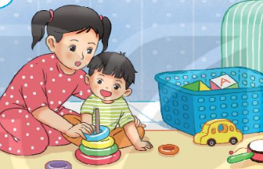
Mẹ
Mẹ, mẹ ơi em bé
Từ đâu đến nhà ta
Nụ cười như tia nắng
Bàn tay như nụ hoa
Bước chân đi lẫm chẫm
Tiếng cười vang sân nhà?
Hay bé từ sao xuống
Hay từ biển bước lên
Hay bé trong quả nhãn
Ông trồng cạnh hàng hiên?
Hay bé theo cơn gió
Nằm cuộn tròn trong mây
Rồi biến thành giọt nước
Rơi xuống nhà mình đây?
Mỗi sáng em thức giấc
Là như thể mây, hoa
Cùng nắng vàng biển rộng
Mang yêu thương vào nhà
(Minh Đăng)
Đọc nối tiếp đoạn
Notes:
Thiết kế bởi: Hương Thảo - tranthao121006@gmail.com

Slide 16
Mẹ
Lặng rồi cả tiếng con ve,
Con ve cũng mệt vì hè nắng oi.
Nhà em vẫn tiếng ạ ời,
Kẽo cà tiếng võng mẹ ngồi mẹ ru.
Lời ru có gió mùa thu,
Bàn tay mẹ quạt mẹ đưa gió về.
Những ngôi sao thức ngoài kia,
Chẳng bằng mẹ đã thức vì chúng con.
Đêm nay con ngủ giấc tròn,
Mẹ là ngọn gió của con suốt đời.
(Trần Quốc Minh)
Đọc toàn bài
Notes:
Thiết kế bởi: Hương Thảo - tranthao121006@gmail.com

Slide 17

Trả lời câu hỏi

Slide 18
Mẹ
Lặng rồi cả tiếng con ve,
Con ve cũng mệt vì hè nắng oi.
Nhà em vẫn tiếng ạ ời,
Kẽo cà tiếng võng mẹ ngồi mẹ ru.
Lời ru có gió mùa thu,
Bàn tay mẹ quạt mẹ đưa gió về.
Những ngôi sao thức ngoài kia,
Chẳng bằng mẹ đã thức vì chúng con.
Đêm nay con ngủ giấc tròn,
Mẹ là ngọn gió của con suốt đời.
(Trần Quốc Minh)
1. Trong đêm hè oi bức, mẹ đã làm gì để con ngủ ngon?
Notes:
Thiết kế bởi: Hương Thảo - tranthao121006@gmail.com

Slide 19
Mẹ
Lặng rồi cả tiếng con ve,
Con ve cũng mệt vì hè nắng oi.
Nhà em vẫn tiếng ạ ời,
Kẽo cà tiếng võng mẹ ngồi mẹ ru.
Lời ru có gió mùa thu,
Bàn tay mẹ quạt mẹ đưa gió về.
Những ngôi sao thức ngoài kia,
Chẳng bằng mẹ đã thức vì chúng con.
Đêm nay con ngủ giấc tròn,
Mẹ là ngọn gió của con suốt đời.
(Trần Quốc Minh)
2. Những dòng thơ nào cho thấy mẹ đã thức rất nhiều vì con?
Notes:
Thiết kế bởi: Hương Thảo - tranthao121006@gmail.com

Slide 20
Mẹ
Theo em, câu thơ cuối trong bài nói lên điều gì?
Lặng rồi cả tiếng con ve,
Con ve cũng mệt vì hè nắng oi.
Nhà em vẫn tiếng ạ ời,
Kẽo cà tiếng võng mẹ ngồi mẹ ru.
Lời ru có gió mùa thu,
Bàn tay mẹ quạt mẹ đưa gió về.
Những ngôi sao thức ngoài kia,
Chẳng bằng mẹ đã thức vì chúng con.
Đêm nay con ngủ giấc tròn,
Mẹ là ngọn gió của con suốt đời.
(Trần Quốc Minh)
c. Mẹ là niềm hạnh phúc của con.
Notes:
Thiết kế bởi: Hương Thảo - tranthao121006@gmail.com

Slide 21
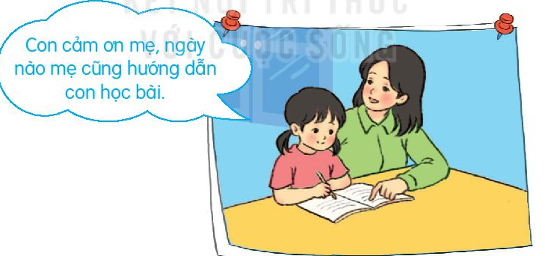
4. Nói một câu thể hiện lòng biết ơn của con đối với cha mẹ.
Cảm ơn bố mẹ đã sinh ra và nuôi con lớn khôn.

Slide 22



Học thuộc lòng 6 dòng thơ cuối
Lời ru có gió mùa thu,
Bàn tay mẹ quạt mẹ đưa gió về.
Những ngôi sao thức ngoài kia,
Chẳng bằng mẹ đã thức vì chúng con.
Đêm nay con ngủ giấc tròn,
Mẹ là ngọn gió của con suốt đời.
Lời ru có gió mùa thu,
Bàn tay mẹ quạt mẹ đưa gió về.
Những ngôi sao thức ngoài kia,
Chẳng bằng mẹ đã thức vì chúng con.
Đêm nay con ngủ giấc tròn,
Mẹ là ngọn gió của con suốt đời.
Lời
Bàn
Những
Chẳng
Con
Đêm
Mẹ

Slide 23
Hoạt động luyện tập

Slide 24
1. Tìm từ ngữ chỉ hoạt động có trong bài thơ
2. Đặt một câu với những từ vừa tìm được
Lặng rồi cả tiếng con ve,
Con ve cũng mệt vì hè nắng oi.
Nhà em vẫn tiếng ạ ời,
Kẽo cà tiếng võng mẹ ngồi mẹ ru.
Lời ru có gió mùa thu,
Bàn tay mẹ quạt mẹ đưa gió về.
Những ngôi sao thức ngoài kia,
Chẳng bằng mẹ đã thức vì chúng con.
Đêm nay con ngủ giấc tròn,
Mẹ là ngọn gió của con suốt đời.
(Trần Quốc Minh)
Người mẹ thức cả đêm để chăm con bị ốm.
Notes:
Thiết kế bởi: Hương Thảo - tranthao121006@gmail.com

Slide 25
  Tiết 3

Slide 26


Viết

Slide 27

Notes:
Thiết kế bởi: Hương Thảo - tranthao121006@gmail.com

Slide 28

Viết từ ứng dụng
/
Ong chăm chỉ tìm hoa làm mật
Notes:
Bài giảng thiết kế bởi: Hương Thảo - tranthao121006@gmail.com

Slide 29
  Tiết 4

Slide 30
Nói và nghe

Slide 31


Slide 32
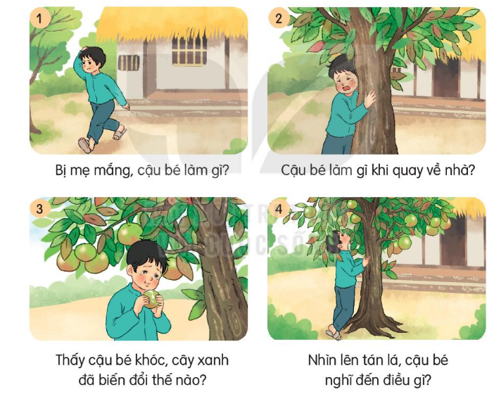

Slide 33

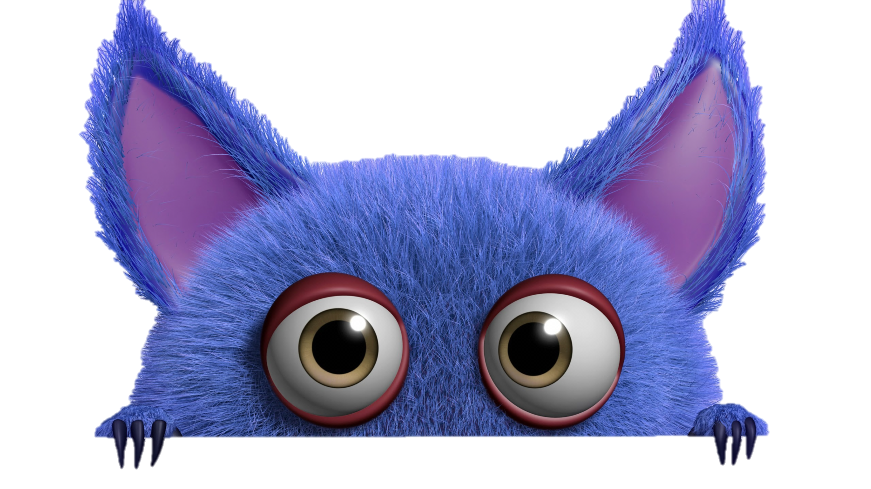
TRÒ CHƠI HỘP QUÀ BÍ MẬT
Gift box secret game

Slide 34











Slide 35









1. Bị mẹ mắng cậu bé đã làm gì?
Cậu giận dỗi bỏ đi
You are given 3 candies
GO HOME

Slide 36
2. Cậu bé làm gì khi quay về nhà?
Cậu ôm lấy một cây xanh trong vườn mà khóc
You are given 5 candies
GO HOME

Slide 37
3. Thấy cậu bé khóc, cây xanh đã biến đổi thế nào?
Cây lớn nhanh nở hoa, quả xuất hiện rơi vào lòng cậu bé.
You are given 7 candies
GO HOME

Slide 38
4. Nhìn lên tán lá, cậu bé nghĩ đến điều gì?
Cậu nghĩ đến mắt kia đỏ hoe như mắt mẹ chờ con
You are given 2 candies
GO HOME

Slide 39
Em rút ra được bài học gì từ câu chuyện trên?
Em rút ra bài học: Hãy hiếu thảo và yêu thương bố mẹ

Slide 40
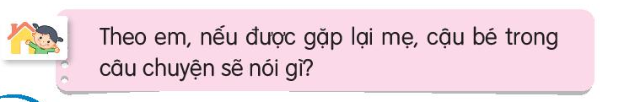

Slide 41



CỦNG CỐ BÀI HỌC
Liên hệ giáo án:
FB: Hương Thảo
Gmail: tranthao121006@gmail.com
Notes:
Bài giảng được thiết kế bởi: Hương Thảo

